Slide 1
CONTRATACION Y COMPRAS PUBLICAS (PROCUREMENT)
Integrantes:
Figueroa Vera Luis
Flores Carrasco Jean Carlo
Gonzales Contreras Víctor
Profesor: Villafuerte Hernán
Curso: Derecho Informático

Slide 2

CONTRATACION PÚBLICA
Las contrataciones del Estado son una política pública transversal que hace viable la ejecución de políticas, programas, proyectos y aseguran la eficiencia y eficacia del gasto público de todas la Entidades del Estado. En este sentido, al ser una herramienta importante para el cumplimiento de los objetivos institucionales de cada Entidad pública, resulta necesario que los operadores logísticos conozcan y comprendan los instrumentos y herramientas que desarrolla la normativa de contrataciones a fin de poder lograr una compra eficiente y eficaz.

Slide 3

OSCE
El Organismo Supervisor de las Contrataciones del Estado (OSCE) es la entidad encargada de velar por el cumplimiento de las normas en las adquisiciones públicas del Estado peruano. Tiene competencia en el ámbito nacional, y supervisa los procesos de contratación de bienes, servicios y obras que realizan las entidades estatales. En pocas palabras “Responsable de que los contratos se hagan de acuerdo a la ley porque se tratan de recursos públicos y pertenecen a todo el estado”.

Slide 4

OBJETIVOS ESTRATEGICOS DE OSCE
Optimizar el proceso de contratación pública a través de la innovación de mecanismos de contrataciones públicas y el uso de la tecnología de información y comunicación de ahí surge los “catálogos electrónicos de convenio marco”.

Slide 5
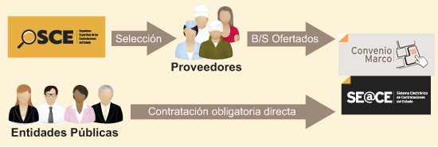
CATALOGOS ELECTRONICOS
Dichos catálogos ofrecen a entidades públicas y proveedores para dar agilidad, eficiencia y eficacia en el procedimiento de contratación y venta

Slide 6
CATALOGOS ELECTRONICOS
Ágil: porque puedes realizar la transacción en solo 3 pasos estableciendo una relación contractual entre la entidad y el proveedor de una forma 100% electrónica
Eficiente: reducción de tiempo si comparamos con un proceso clásico.
Eficaz: Porque permite dar lo que necesita de forma clara y documentada.

Slide 7

BENEFICIOS DEL CATALOGO ELECTRONICO
Ahorro en tiempo y dinero si la entidad quiere obtener algún producto simplemente con un clic los vende sin papeleos ni limitaciones.

Slide 8
REGISTRO NACIONAL DE PROVEEDORES
El registro nacional de proveedores participa y puede acceder a todos los catálogos disponibles, así el estado peruano de hoy puede realizar compras inmediatas que se pueden hacer en apenas un día sin la necesidad de convocar a un proceso de selección.
Más de 120 millos de soles gestionados a través de catálogos electrónicos por año.
Más de 18 min operaciones gestionadas en orden de compra por año.
Disponible a Todas las entidades públicas a través del SEACE.

Slide 9
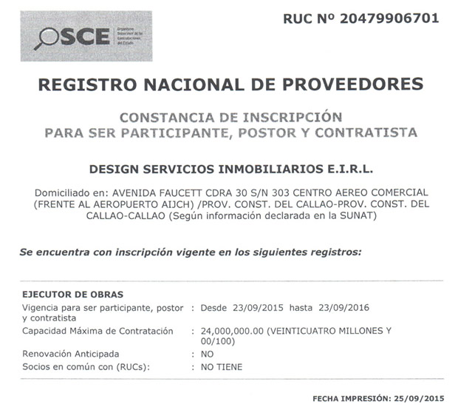
RNP

Slide 10



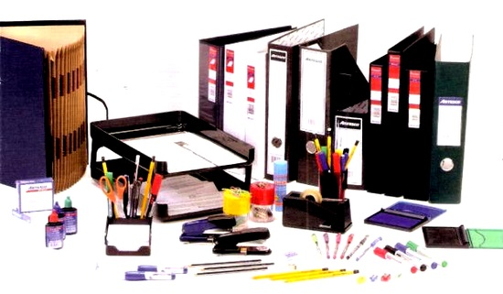

CATALOGOS DISPONIBLES ACTUALMENTE
Materiales de oficina.
Papelería
Boletos electrónicos
Ayuda humanitaria
Impresoras
Consumibles
Computadoras de escritorio
Computadoras portátiles
Accesorios
Proyectores
Escáneres

Slide 11
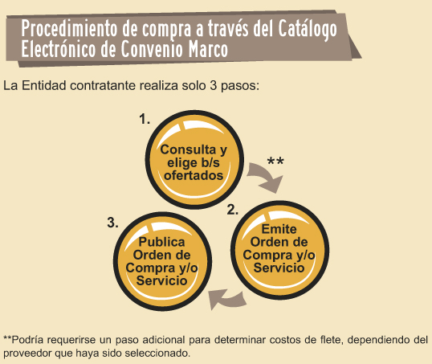
PASOS PARA ADQUIRIR PRODUCTOS Y SERVICIOS DE LOS CATALOGOS ELECTRONICOS
Consulte y elige bienes y servicios
Emite orden de compra o servicios
Publique orden de compra y /o servicio

Slide 12

PREMIOS
OSCE ha obtenido el premio a las buenas prácticas en el 2013 en la categoría eficiencia en contrataciones y adquisiciones con motivo de la implementación de los catálogos electrónicos de convenio marco

Slide 13

SEACE
Es el Sistema Electrónico que permite el intercambio de información y difusión sobre las contrataciones de Estado, así como la realización de transacciones electrónicas.

Slide 14
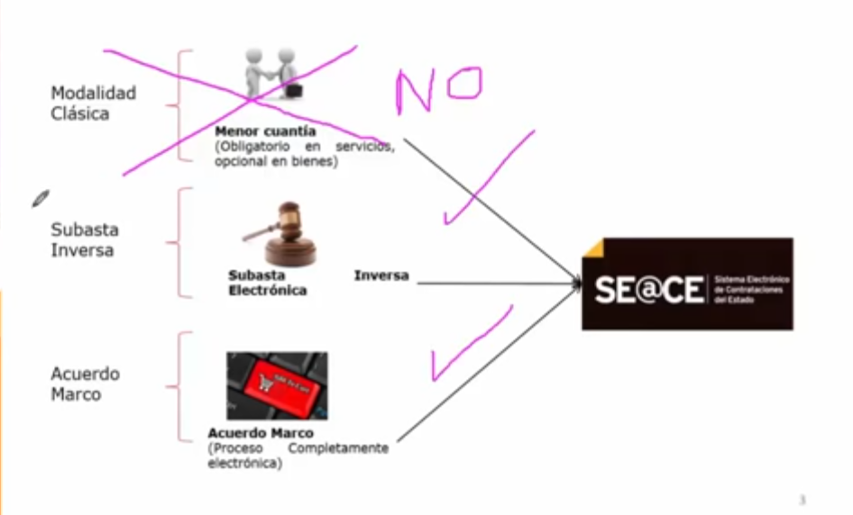
TRANSACCIONES ELECTRÓNICAS EN EL SEACE POR MODALIDAD
Cuantía: el valor que se le puede dar a un objeto
Subasta Inversa: el proceso de selección de un bien o servicio íntegramente por internet.

Slide 15
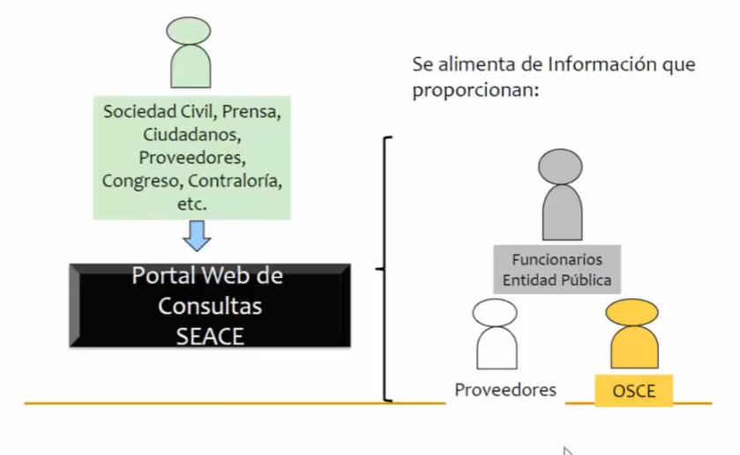
ESQUEMA GENERAL DEL SEACE
Plomo: realizan convocatorias.
Blanco: participan el la convocatoria.
Amarillo: supervisa.

Slide 16

ALCANCES DEL SEACE
Fomenta e impulsa el desarrollo de procesos electrónicos.
Permite las transacciones electrónicas entre las Entidades Publicas Contratantes y los proveedores.
Constituirse en el portal de las compras estatales en un entorno electrónico.

Slide 17

OBJETIVOS DEL SEACE
Fortalecer y agilizar los procesos de contrataciones.
Incrementar la transparencia de contratos de bienes y servicios.
Permitir la activa participación de los proveedores.
Supervisar y fiscalizar el mercado de las contrataciones publicas.

Slide 18


QUE BRINDA SEACE
Información de la contrataciones publicas.
Reportes

Slide 19
IMPORTANTE
Para la sociedad civil, el SEACE es accesible como un portal web de consultas, que se alimenta de la información provista por el OSCE (Organismo Supervisor de Contrataciones del Estado), las entidades públicas, y los proveedores.

Slide 20

NUEVA LEY 30225 VIGENTE DESDE EL 9 DE ENERO DEL 2016

Slide 21

OBJETIVOS DE LA LEY
Contar con un régimen de contratación pública orientado hacia la gestión de resultados, que promueva y facilite las inversiones, de modo transparente

Slide 22
PRINCIPIOS DE LAS CONTRATACIONES PUBLICAS
Igualdad de trato
Transparencia
Eficiencia y eficacia
Competencia
Vigencia tecnológica
Sostenibilidad ambiental y social y equidad

Slide 23

PROCESO DE SELECCION
La nueva ley elimina la opción de encargar los procedimientos de selección a los organismos internacionales.

Slide 24

PRESCRIPCION DE SANCIONES
Se dispone la posibilidad de aplicar sanciones por infracciones a la ley prescribe a los 3 años; salvo tratándose de presentación de documentos falsos, que prescribirán a los 7 años. Asimismo, la ley establece los casos en los que procede la suspensión de los plazos prescriptorios.

Slide 25
PRINCIPALES CAMBIOS DE LA LEY DE LA CONTRATACION
PROCESOS DE SELECCION
LEY ANTERIOR
DECRETO LEGISLATIVO 1017
Licitación publica
Para la contratación de bienes, suministros y obras
Concurso publico
Se convoca para la contratación de servicios de toda naturaleza
Adjudicación Directa
Contrataciones que realice la entidad, dentro de los márgenes que establece la ley.
LEY NUEVA
NUMERO 30225
Licitación publica
Utilizada para la contratación de bienes y obras
Concurso publico
El concurso publico para la contratación de servicios
Selección de consultores individuales
Usado para servicios de consultoría en donde no se necesita equipos de personal, en cuanto la experiencia y los conocimientos son lo primordial

Slide 26
MODIFICACIONES REFERIDAS AL TRIBUNAL DE CONTRATACIONES.
LEY ANTERIOR
DECRETO LEGISLATIVO 1017
LEY NUEVA
NUMERO 30225
Resolver controversias entre entidades dura el proceso de selección.
Sanciones de inhabilitación temporal y definitiva,
Resolver controversias durante el procedimiento de selección e implementar Catálogos E. de acuerdo macro.
Sanciones de multa, inhabilitación temporal y definitiva.

Slide 27
7 FORMAS DE CONTRATACION DE LA NUEVA LEY 30225.
1. Licitación pública y concurso público.
La licitación pública se utiliza para la contratación de bienes y obras
Mientras que el concurso público para la contratación de servicios.
Usadas con el valor estimado dentro de los márgenes de la ley.
2. Adjudicación simplificada.
Se utilizará para la contratación de bienes y servicios, con excepción de los servicios a ser prestados por consultores individuales, así como para la ejecución de obras.
nuevo

Slide 28
7 FORMAS DE CONTRATACION DE LA NUEVA LEY 30225.
nuevo
3. Selección de consultores individuales
Se destinará para la contratación de servicios de consultoría en los que no se necesita equipos de personal ni apoyo profesional adicional, y en los que la experiencia y las calificaciones de la persona natural que preste el servicio constituyan los requisitos primordiales de la contratación.
nuevo
4. Comparación de precios
Se utilizará para la contratación de bienes y servicios de disponibilidad inmediata, distintos a los de consultoría, que no sean fabricados o prestados siguiendo las especificaciones o indicaciones del contratante.

Slide 29
7 FORMAS DE CONTRATACION DE LA NUEVA LEY 30225.
5. Subasta Inversa Electrónica
Se utiliza para la contratación de bienes y servicios comunes que cuenten con ficha técnica y se encuentren incluidos en el Listado de Bienes y Servicios Comunes.
6. Contrataciones directas
La entidad podría contratar directamente, esto es, sin necesidad de llevar adelante un proceso de selección (se incluía, por ejemplo, los casos de desabastecimiento, emergencias por catástrofes, compras militares secretas, servicios personalísimos, etc.).

Slide 30
7 FORMAS DE CONTRATACION DE LA NUEVA LEY 30225.
nuevo
7. Métodos especiales de contratación
las entidades podrán contratar, sin realizar procedimiento de selección, los bienes y servicios que se incorporen en los Catálogos Electrónicos de Acuerdo Marco

Slide 31


